Slide 1
КАК СОЗДАТЬ «ЛЕНТУ ВРЕМЕНИ»
© С.В. Перевезенцев, Т.В. Перевезенцева, 2024 г.

Slide 3
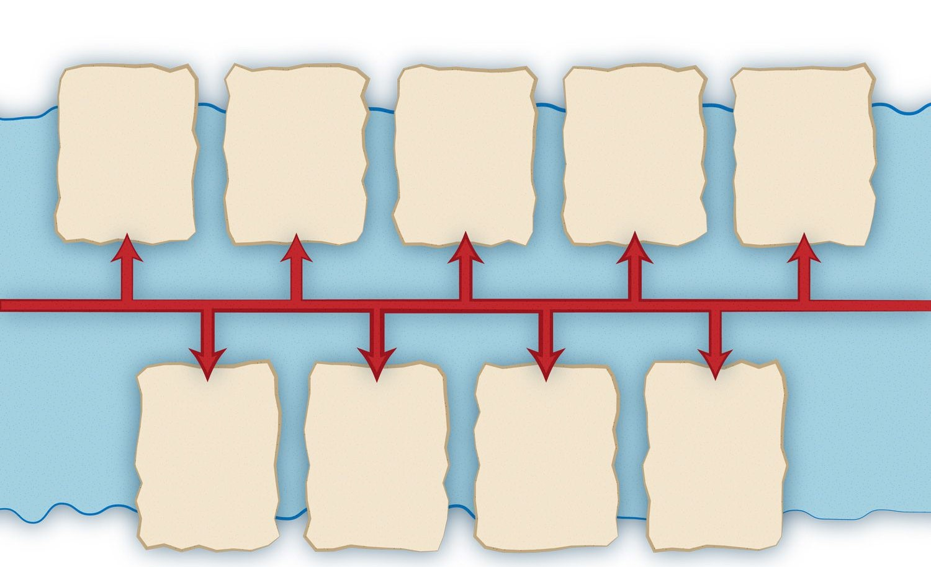

Slide 5
ПАТРИАРХ ГЕРМОГЕН – ПАТРИАРХ СМУТНОГО ВРЕМЕНИ
1530
Рождение Ермолая
1584
Смерть Ивана Грозного
1591
Кончина царевича Дмитрия
1604
Появление
Лжедмитрия I
1584 – 1598
Правление царя Федора Ивановича
1598 – 1605
Правление царя
Бориса Годунова
1605 – 1606
Правление
Лжедмитрия I

Slide 6
ПАТРИАРХ ГЕРМОГЕН – ПАТРИАРХ СМУТНОГО ВРЕМЕНИ (ПРОДОЛЖЕНИЕ)
1611
Первое ополчение
1611-1612
Второе ополчение.
«Совет всея Руси»
4 НОЯБРЯ
1612 г.
1606 – 1607
Выступление И. Болотникова
1609 – 1617
Шведская интервенция
1606-1610
Самозванное правление Лжедмитрия II - «Тушинского вора»
1608 – 1612
Польско-литовская интервенция под командованием Я. Сапеги
1606 – 1610
Правление царя Василия Шуйского
1610-1612
«Семибоярщина».
Польско-литовская интервенция

Slide 8
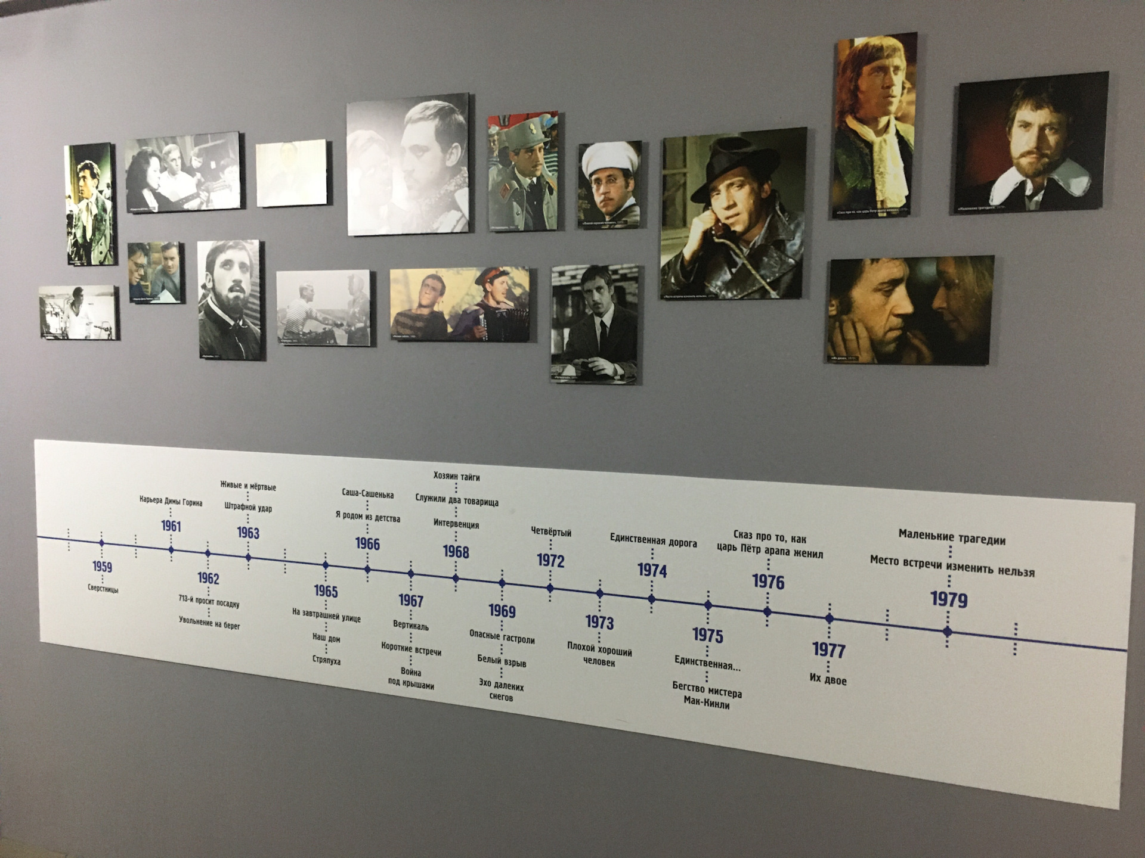

Slide 9
